Slide 1




Сервис дополнительного образования
Команда: nonames.txt

Slide 2
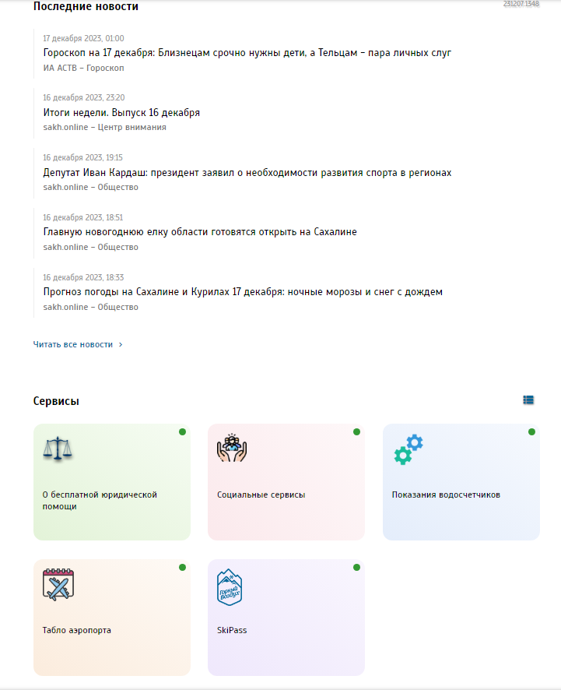
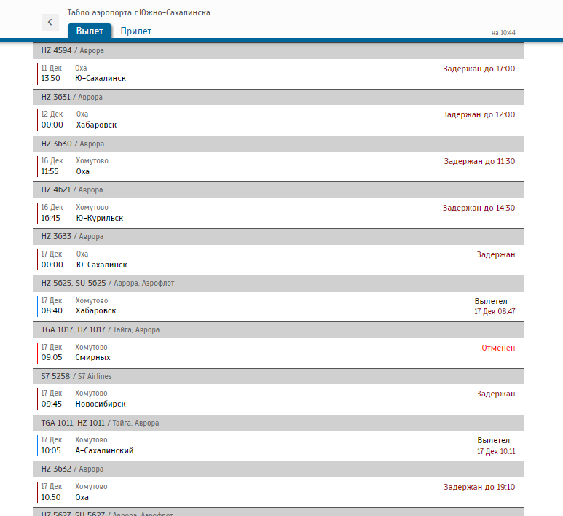
1
2

Slide 3



Острова 65
65.pfdo.ru
Пользователь

Slide 4
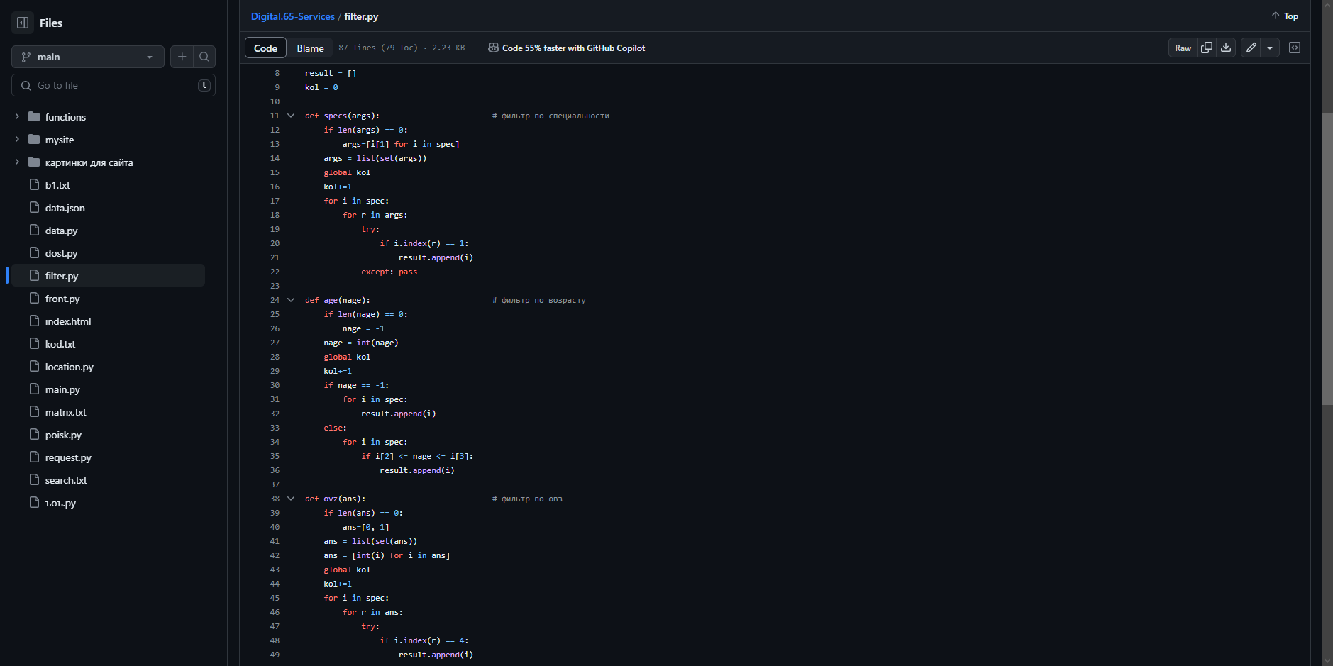
Изменение источников
Обратитесь к разделу примечаний ниже для рекомендаций по этой теме.
Notes:
При проведении исследований легко перейти к одному источнику: Википедии. Однако вам необходимо включить в исследование различные источники. Рассмотрим следующие источники:
С кем можно провести интервью, чтобы получить дополнительные сведения по теме?
Актуальна ли тема и будет ли она актуальна для аудитории?
Какие статьи, блоги и журналы могут иметь отношение к моей теме?
Есть ли видео на YouTube по этой теме? Если да, то о чем они?
Какие изображения я могу найти по теме?

Slide 5
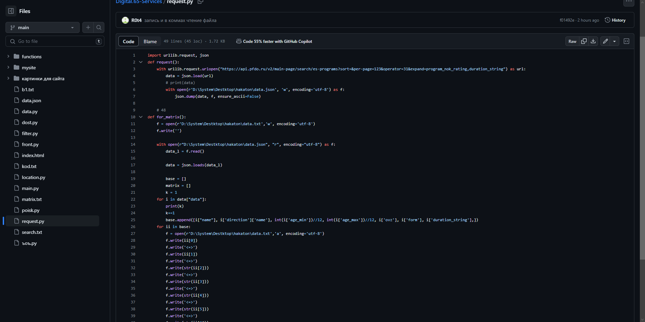

Notes:
После того как вы найдете источники, вам необходимо будет оценить их с помощью следующих вопросов:
Автор:
Кто является автором?
Почему я должен верить тому, что он или она говорят по этой теме?
Считается ли автор экспертом по этой теме? Откуда это знать?
Актуальность:
Насколько актуальна информация в источнике?
Когда был опубликован источник?
Не устарела ли информация?
Точность:
Является ли содержимое точным?
Объективно ли представлена информация? Выделены ли преимущества и недостатки?

Slide 6
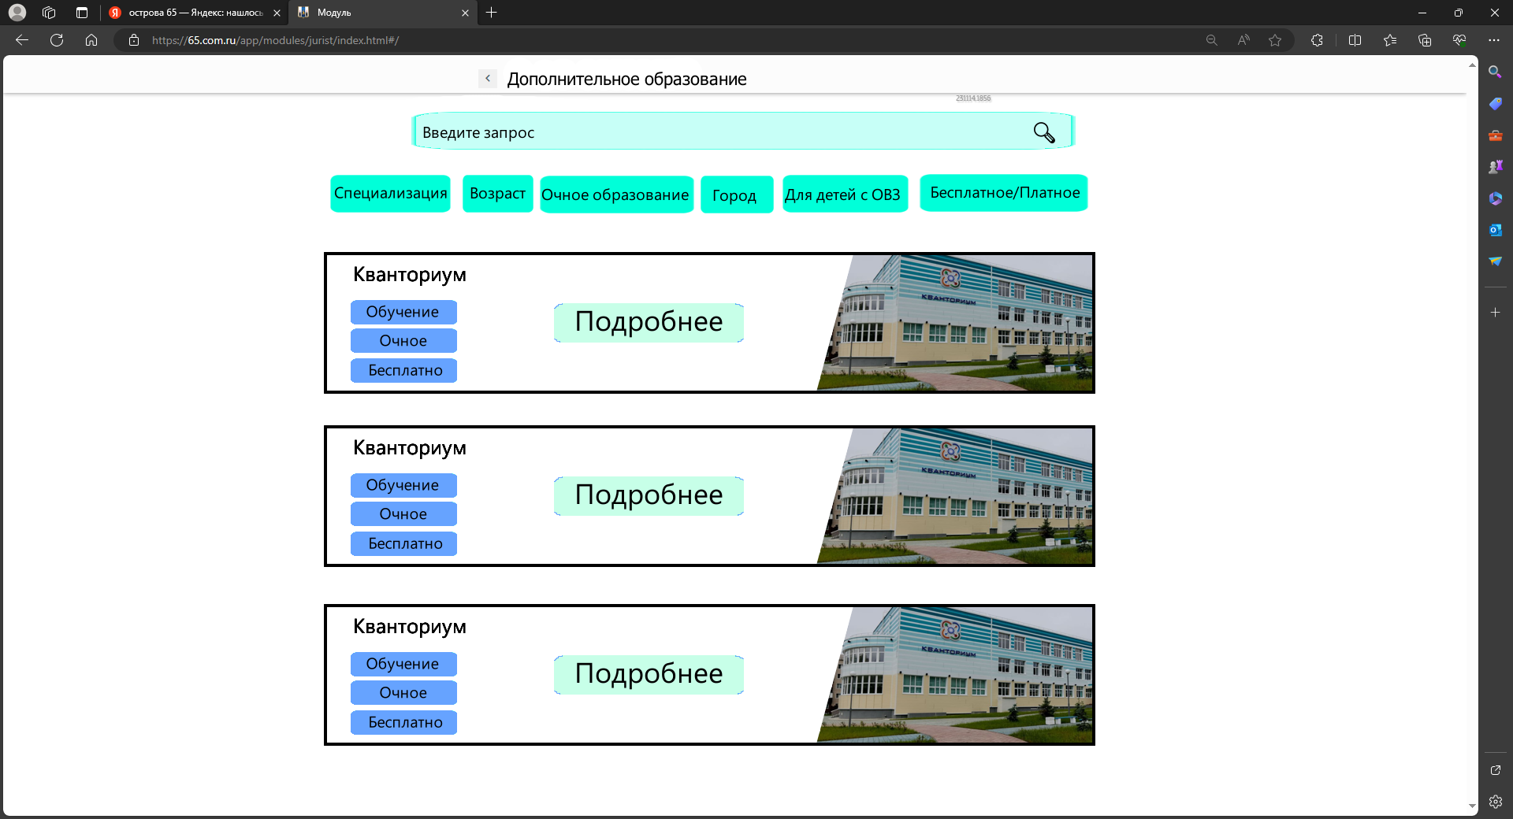

Slide 7
Сужение темы
Обратитесь к разделу примечаний ниже для рекомендаций по этой теме.
Notes:
После консультирования с различными источниками вам потребуется сузить тему. Например, тема безопасности в Интернете очень большая, но вы можете сузить эту тему, включив в нее безопасность в Интернете в отношении приложений социальных сетей, которые активно используют подростки. Эта тема более конкретна и будет актуальна для ваших коллег. Некоторые вопросы, которые помогут вам сузить тему:
Какие темы исследования меня интересуют больше всего?
Какие темы исследования будут наиболее интересны моей аудитории?
Какие темы будут более интересными для аудитории? Какие будут шокирующими? Какие будут вдохновляющими?

Slide 8
Организация исследования
Обратитесь к разделу примечаний ниже для рекомендаций по этой теме.
Notes:
Теперь, когда вы сузили тему, вам нужно будет организовать исследование по работающей структуре. Существуют некоторые общие организационные шаблоны, основанные на типе проводимого исследования.
Организационные структуры:
Причина и следствие. Такая структура отлично подходит для объяснения причин и следствий темы;
Сравнение и контрастность. В этом шаблоне вы подчеркиваете сходства и различия темы;
Объяснение процесса. Эта структура отлично подходит для структурирования ряда действий, которые необходимо предпринять;
Определение. Если вы хотите убедиться, что ваша аудитория понимает, что что-то использует иллюстрации, значения, разъясняющие заблуждения, можно использовать эту структуру.
Классификация — общая организационная структура объединяет похожие темы или факты из исследования. Например, в области безопасности в Интернете о приложениях социальных сетей можно организовать исследование, в котором можно просматривать каждое приложение социальных сетей по одному.

Slide 9
Представление исследования
Обратитесь к разделу примечаний ниже для рекомендаций по этой теме.
Notes:
После завершения исследования, пора составить презентацию. Первым шагом процесса является введение темы. Это отличный момент, чтобы связать вашу тему с тем, что может касаться вашей аудитории. Другими словами, почему они должны уделить внимание той информации, которой вы будете делиться в презентации исследования? Какой в этом плюс для них? Вы также можете включить графический объект или изображение, чтобы привлечь их внимание.
Вы можете продублировать этот слайд, щелкнув его правой кнопкой мыши на панели слайдов слева и выбрав Дублировать слайд.
Следующий шаг в презентации — четкое изложение утверждения или темы. Ваш преподаватель может даже назвать это тезисом. При изложении тезиса вы можете обнаружить, что этот макет не является лучшим макетом для вашего утверждения или темы. Вы можете изменить макет, щелкнув раскрывающееся меню рядом с Макет в разделе меню Слайды. Вы можете выбрать Два объекта, Сравнение или Рисунок с подписью. Примечание: Другой макет может изменить оформление значков на этой странице.
Вы также захотите указать факты. Вы провели исследование, а теперь поделитесь некоторыми интересными фактами со своей аудиторией. Факты не должны быть скучными; вы можете сообщить факты различными способами, перейдя на вкладку "Вставка". На вкладке "Вставка" можно:
Вставить Рисунки с компьютера или из Интернете.
Добавить диаграмма
Создать SmartArt
Вставить различные значки, чтобы оживить ваши факты. Примечание: Вы можете изменить цвет значков, щелкнув значок, а затем щелкнув вкладку Формат и затем выбрав Заливку. Оттуда вы выберете цвет из списка или выберите дополнительные цвета заливки, чтобы получить больше возможностей.
Поскольку эта презентация исследования является результатом напряженной работы и поиска, вы хотите убедиться, что вы подкрепляете утверждения или пункты в своей презентации фактами из результатов вашего исследования. Убедитесь, что вы указываете ссылки на автора за то, что он помог вам поделиться своими идеями. Если в одном из ваших источников есть видео, имеющее отношение к вашей теме, вы можете добавить видео в качестве дополнительной поддержки. Помните о продолжительности видео и количестве времени, которое у вас есть на презентацию. Для 5-минутного выступления продолжительность видео не должна превышать 30 секунд.
Вопросы, которые следует учитывать:
Как вы укажите автора источника?
Нужно ли указать источник на слайде?
Какими способами можно привлечь аудиторию, чтобы они почувствовали себя частью презентации? Некоторые идеи, которые следует рассмотреть, — это принять участие в быстром опросе, например: поднятием рук. Многие ли из вас думают, что школьная форма — это способ уменьшить издевательства? Еще один вариант — попросить их поднять определенное количество пальцев, чтобы посмотреть, согласны они или нет. Наконец, вы можете поделиться историей, которая может вызвать у аудитории смех.
После аплодисментов у вашей аудитории могут возникнуть вопросы. Будьте готовы ответить на некоторые из их вопросов, составив список вопросов, которые, по вашему мнению, они могут задать. Вы также можете поделиться презентацией с ними, предоставив ссылку на презентацию, если им нужны дополнительные сведения.

Slide 10
Завершение презентации исследования
Notes:
Этот слайд можно использовать как открывающий или завершающий слайд. Если вы решите использовать его как завершение, обязательно ознакомьтесь с основными моментами вашей презентации. Один из творческих способов — добавить анимацию к различным графическим элементам на слайде. Этот слайд имеет 4 различных графических объекта, и при просмотре слайд-шоу вы увидите, что вы можете щелкнуть, чтобы открыть следующий графический объект. Точно так же, просматривая основные темы презентации, вы можете захотеть, чтобы каждый пункт отображался при обращении к этой теме.
Добавление анимации к изображениям и графическим объектам:
Выберите изображение или графическое объект.
Щелкните вкладку "Анимации".
Выберите один из вариантов. Анимация для этого слайда — "Разделить". Раскрывающее меню в разделе "Анимация" дает еще больше анимаций, которые можно использовать.
Если у вас несколько графических объектов или изображений, рядом с ними появится число, которое отмечает порядок анимации.
Примечание: Вам нужно будет тщательно выбирать анимацию. Вы же не хотите вызывать у аудитории головокружение от своей презентации.

